Slide 1

Videregående kurs programmering Arduino
Lag en værstasjon, sensorer
Nils Kr. Rossing, Skolelaboratoriet og
Johannes Ravn Munkvoll

Slide 2

Oppgaver
Innledning
- Litt om fagfornyelsen og læreplanmål
Bakgrunn
- Litt om Arduino
- Litt om byggesettet
Programmering
- Grunnleggende programstruktur
- Viktige komandoer
Oppgavesamling
- Oppdrag 1 – 12 og 13 – 24
Værstasjon, ventilasjon
- Sensorer, display
- Aktuatorer (rele, motor)
- WiFi, IoT
- Fjernstyring/overvåking
https://www.ntnu.no/skolelab/bla-hefteserie

Slide 3
Samling 1 – Sensorer

Slide 4
Rikelig utvalg av sensorer med variert læringsutbytte
Luft-fukt.
Luft-trykk
Temp
Nedbør
Lys-styrke
Circus of Things
Vind-styrke
Følt temp.
CO₂
Varme- indeks
UV-stråling
Snø-dybde
Vind-retning

Slide 5
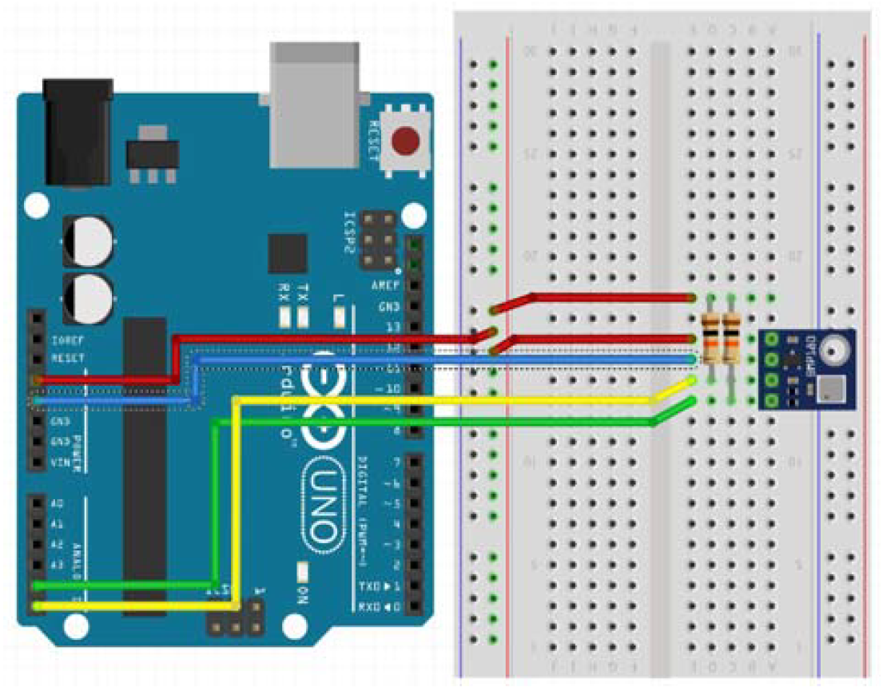
1. Lufttrykk (side 70)
Bruk av I²C-buss
Modellering av naturfaglig fenomen (Lufttrykk → Høyde over havet
Bruk av matematikk
Kalibrering

Slide 6
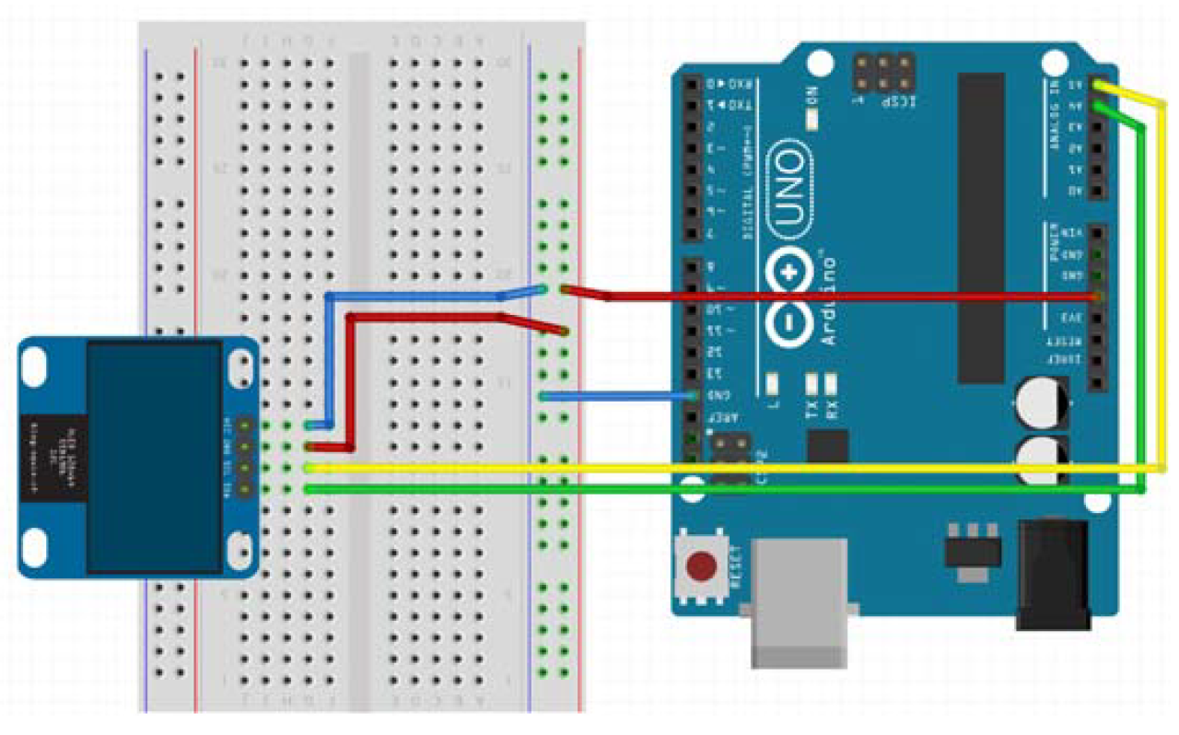
2. OLED display (side 73)
Bruk av biblioteket SSD1306
Bruk av I²C-buss
Skriv til display
Plassering av tekst i koordinatsystem
Installasjon av biblioteker

Slide 7
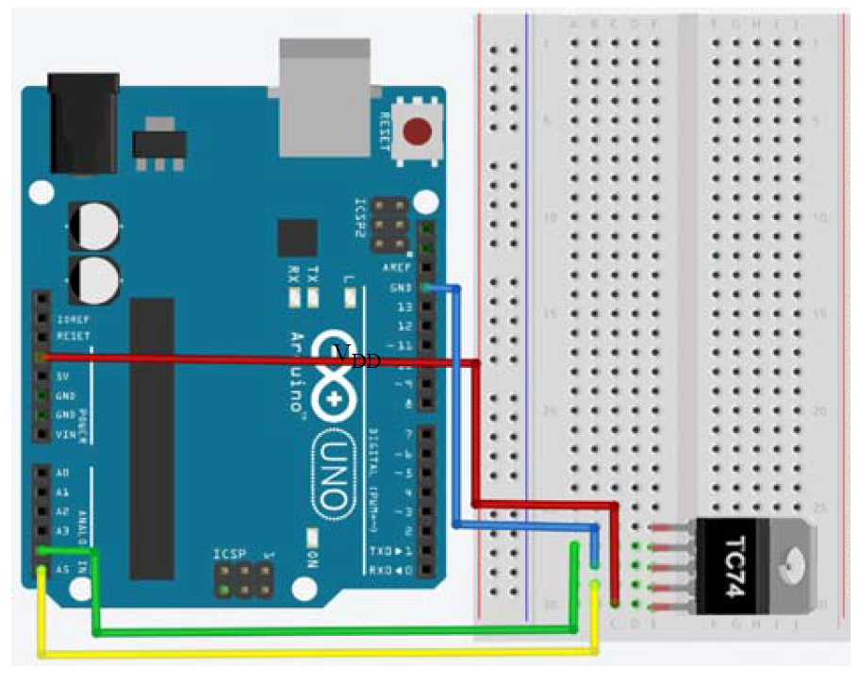
3. Temperatursensor (side 77)
Bruk av TC74
Bruk av I²C-buss
Temperaturmåling
Installasjon av biblioteket TC74

Slide 8
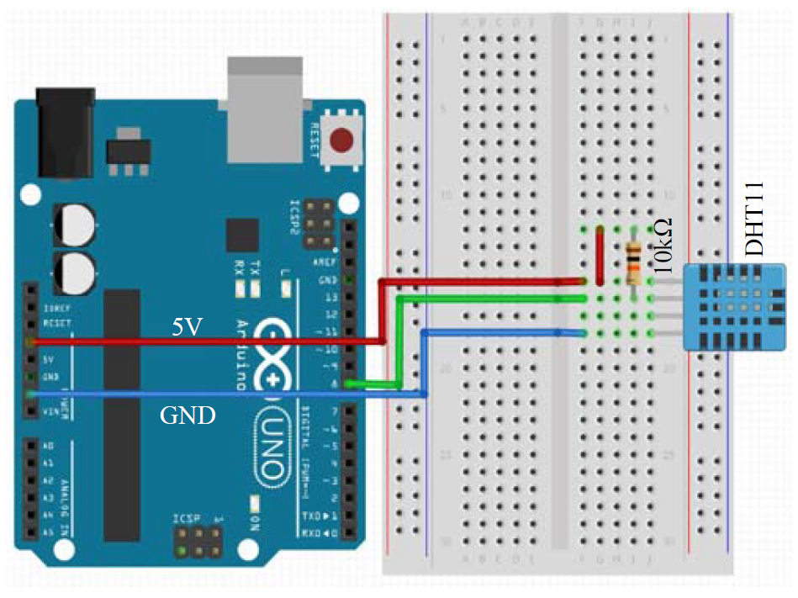
4. Luftfuktighet og temperatur (side 81)
Bruk av DHT11-sensoren
Bruk entråd-buss
Måling av temperatur
Måling av luftfuktighet
Installasjon av bibliotek til DHT11

Slide 9
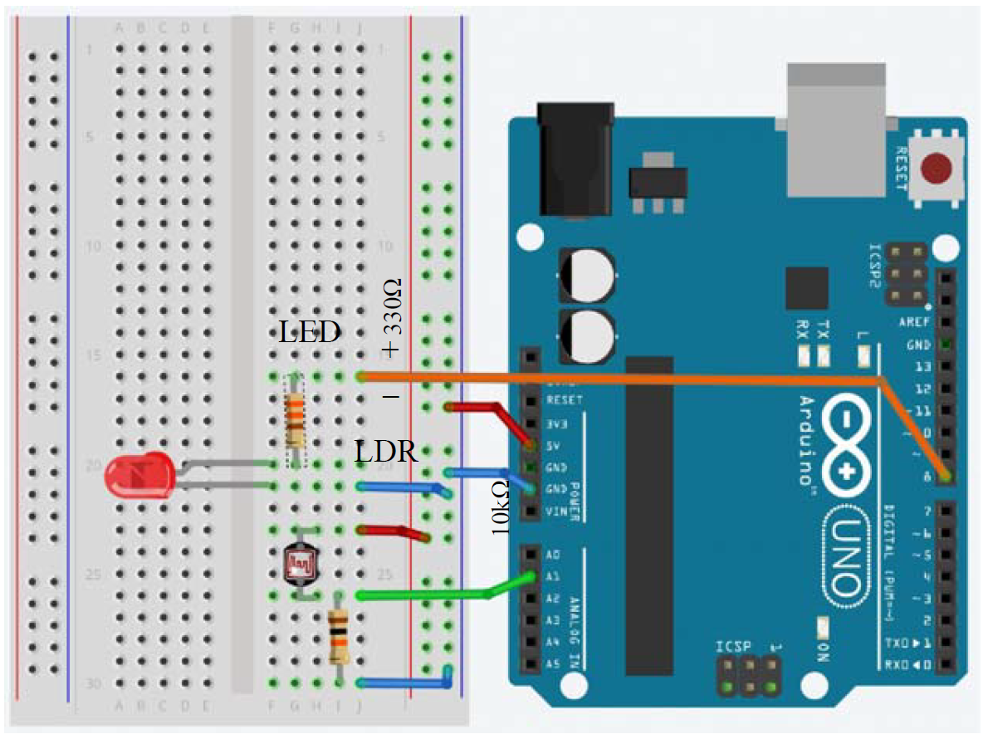
5. Lysdetektor (side 86)
Bruk av LDR (Light Dependent Resistor)
Spenningsdelern
Bruk av terskelverdi

Slide 10
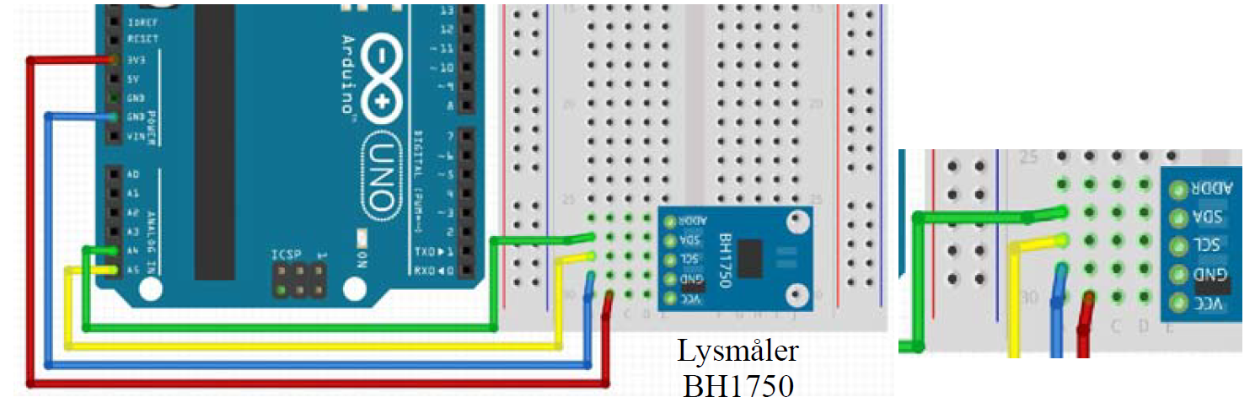
6. Lyssensor (side 88)
Bruk av lyssensoren BH1750
Forstå måleenheter for lys, candela, lumen, lux
Bruk av I²C-buss
Installasjon av bibliotek

Slide 11
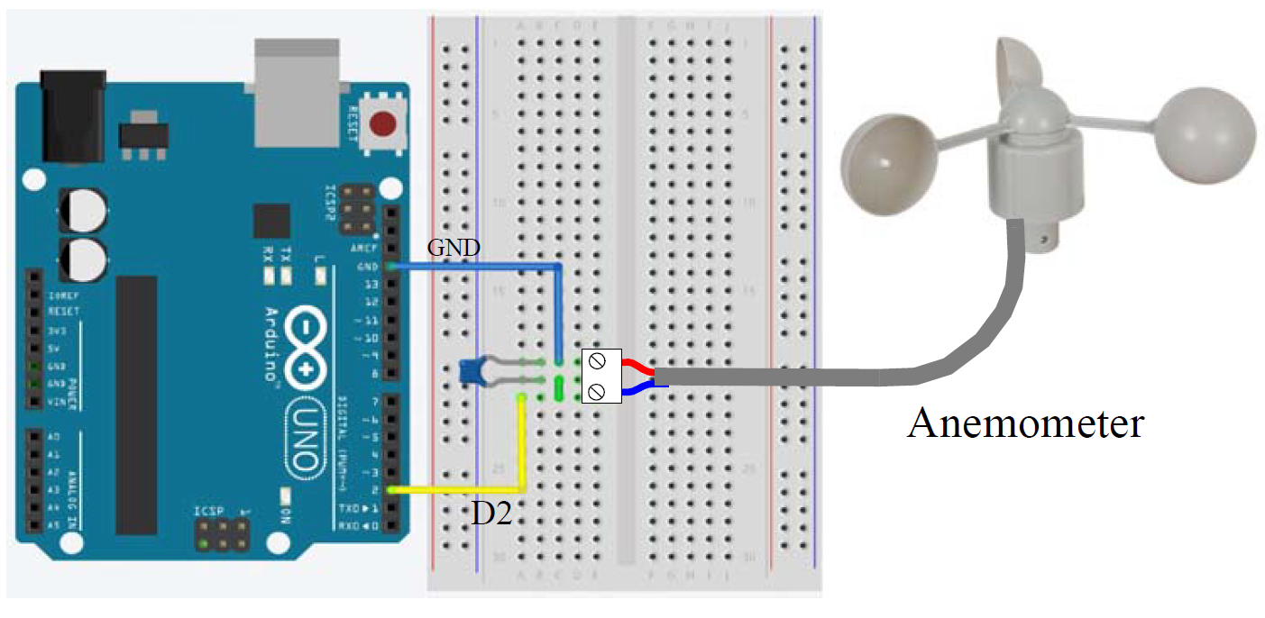
7. Vindstyrke (side 92)
Bruk og virkemåte hos aneometeret SEN-15901
Omregning fra pulser i sekundet til m/s
Håndtere ”prell” i mekanisk bryter

Slide 12
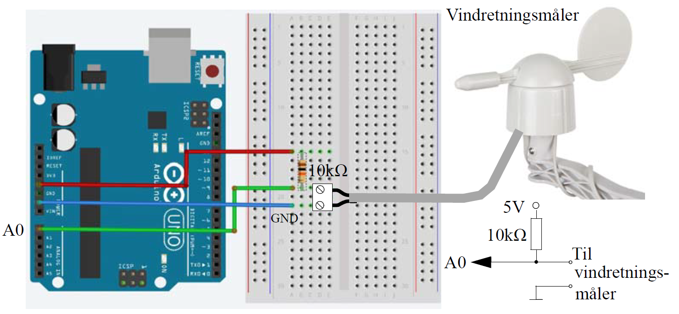
8. Vindretning (side 97)
Bruk og virkemåte av vindretningsmåleren SEN-15901
Bruk av oppslagstabell
Bruk av switch … case - kommandoen
Kalibrering

Slide 13
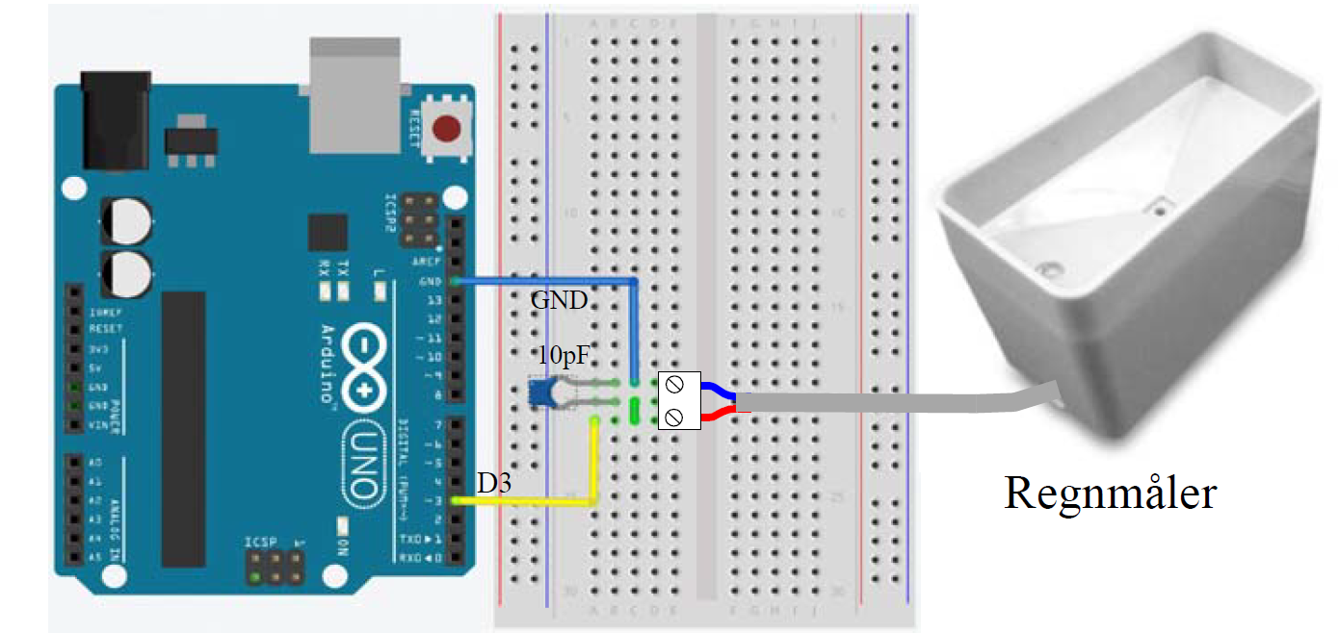
9. Nedbør (side 101)
Bruk og virkemåte av nedbørsmåleren SEN-15901
Omregning fra pulser akkumulert nedbør
Håndtere ”prell” i mekanisk bryter

Slide 14
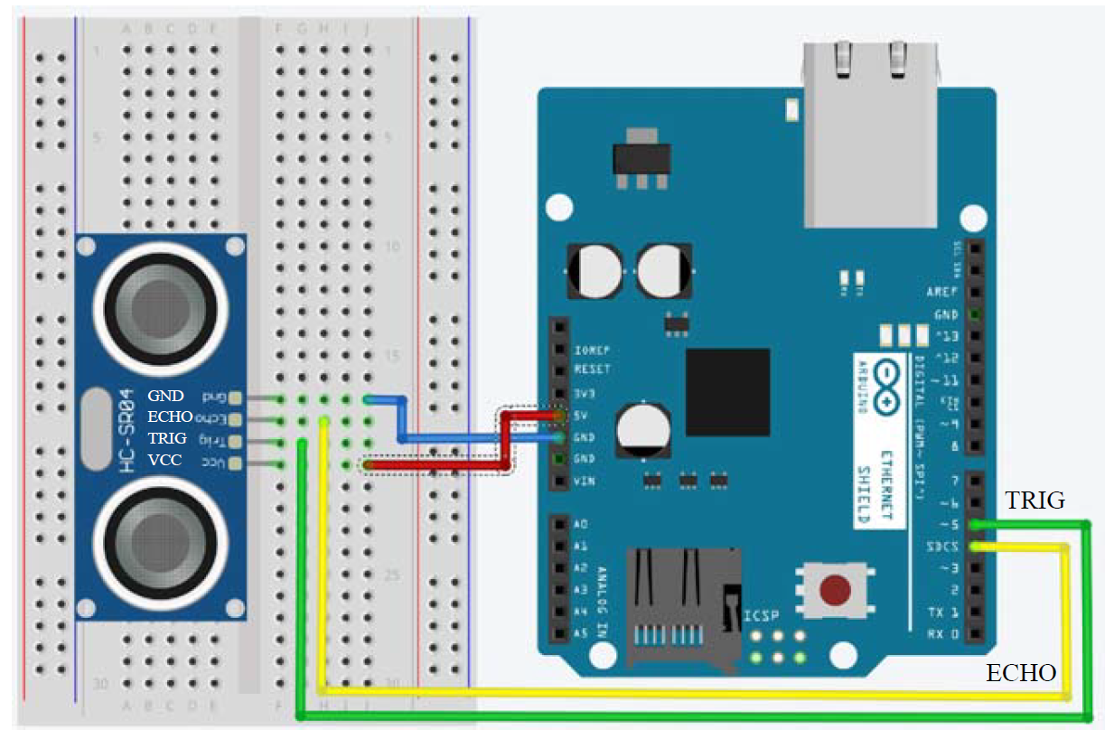
10. Snødybdemåler (side 107)
Virkemåte til avstandsmåleren HC-SR04
Bruk av kommandoen delayMicroseconds(); og pulseIn();
Kvaliteten for måling mot ulike flater, f.eks. ulike typer av snø
Kalibrering

Slide 15
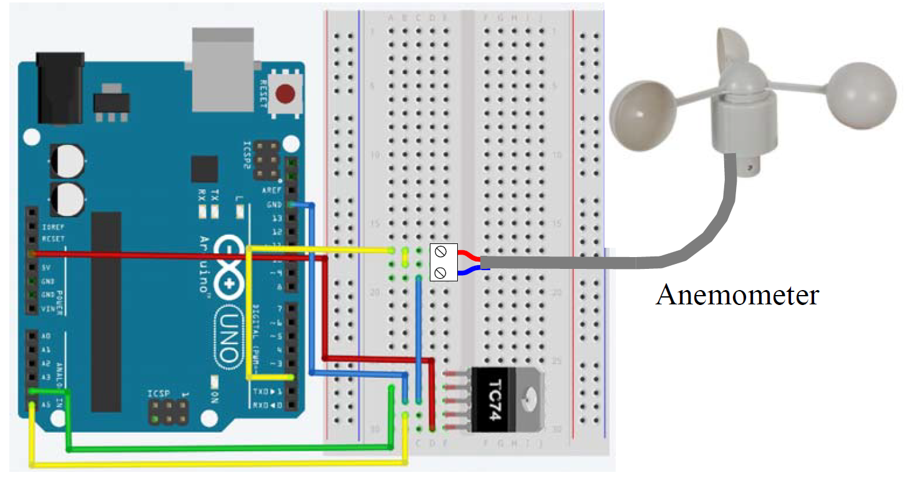
11. Følt temperatur (side 111)
Forståelse av hva vindavkjølingsindeksen er
Matematiske beregning som del av programmer
Omregning fra m/s til km/time
Funksjoner med argumenter og retur av beregnede verdier
Sammenstilling av måling av vindhastighet og temperatur

Slide 16
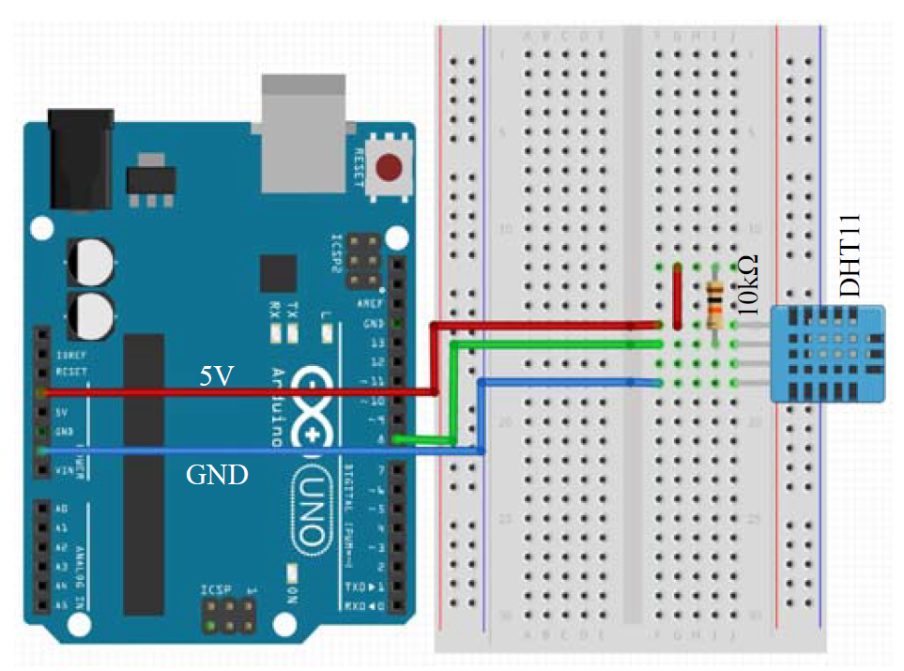
12. Varmeindeks (side 117)
Forstå hva varmeindeks er
Avlesning og/eller beregning av varmeindeks ved hjelp av DHT11
Bruk av entråds-buss

Slide 17
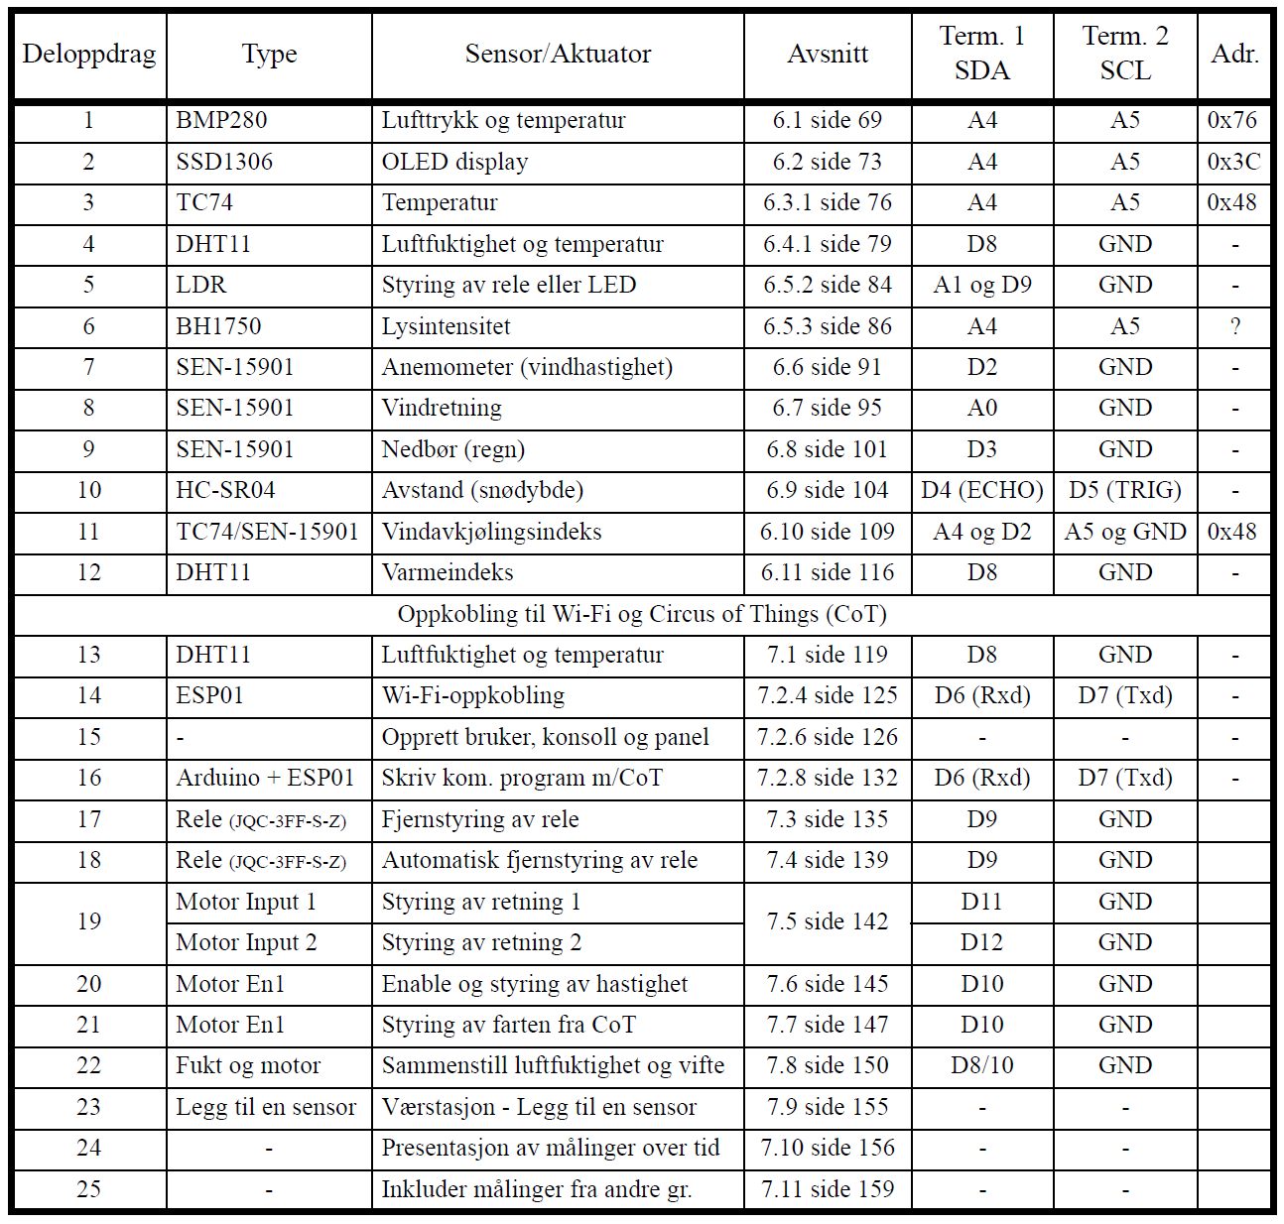
Oversikt over sensorer og aktuatorer side 68

Slide 18
Samling 2 – Aktuatorer
Internet of Things

Slide 19
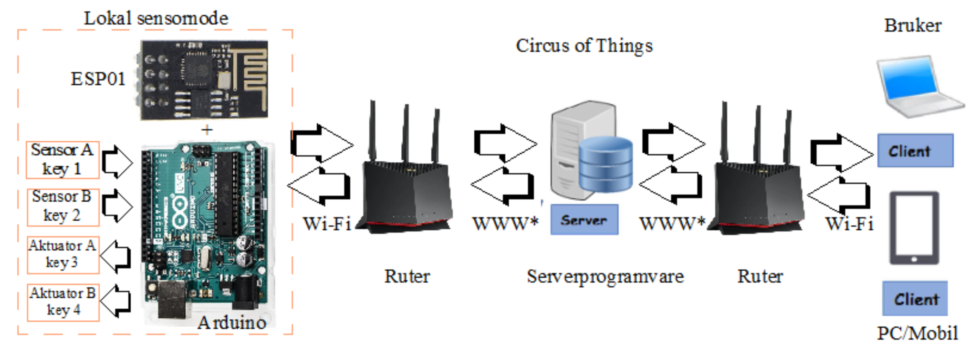
Oppkobling til Internett
IoT – Internet of Things
Fjernovervåking
Fjernstyring

Slide 20
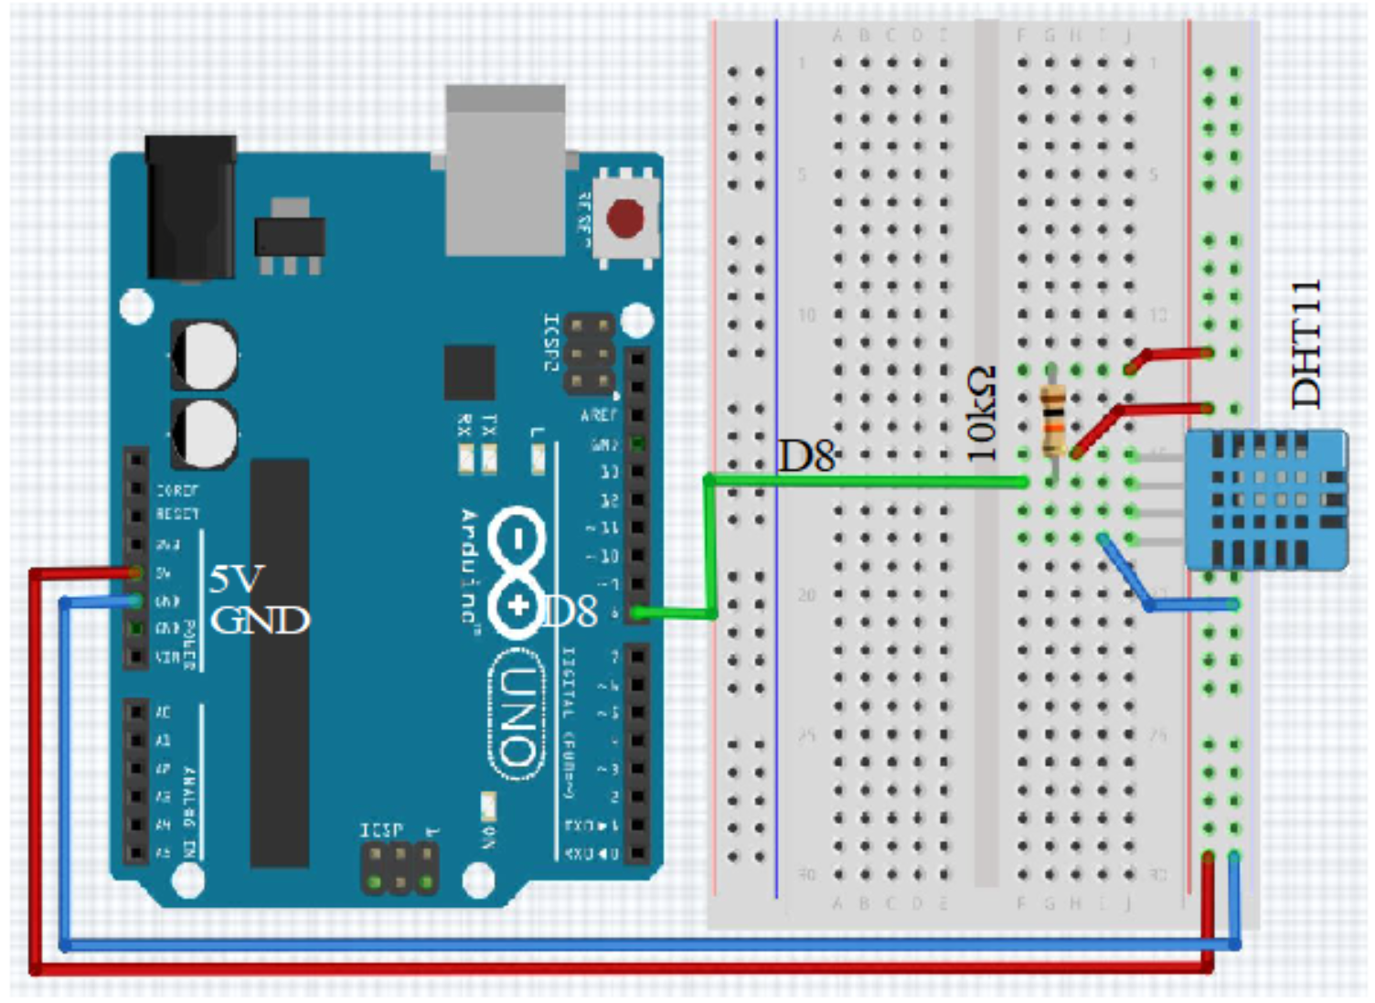
13. Varmeindeks (side 119)
Måling av temperatur
Måling av luftfuktighet
Bruk av entråds-buss

Slide 21
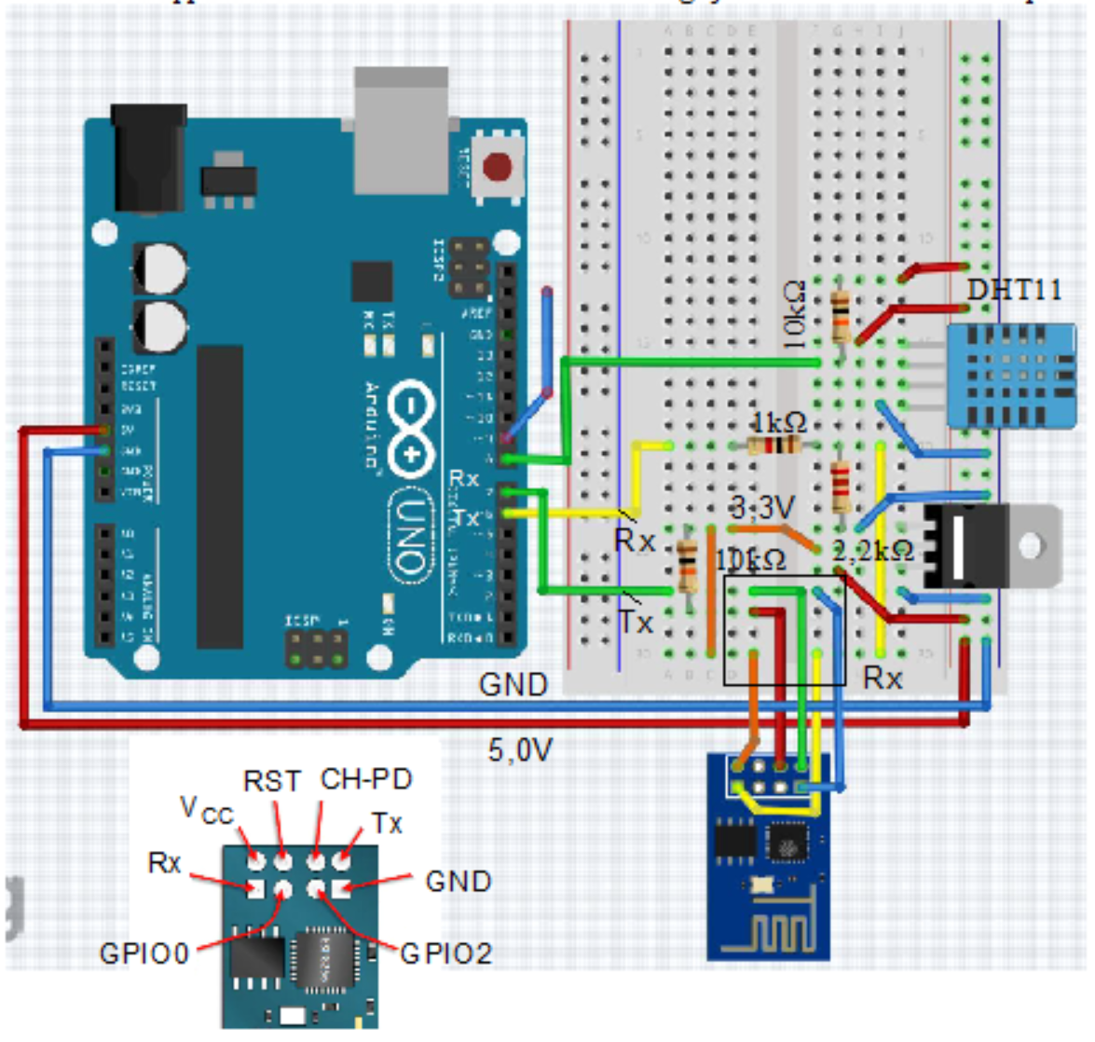
14. Oppkobling til nett (side 125)
Bli kjent med
ESP01
Bruk av AT-kommandoer
Oppkobling av
ESP01
Bruk av spennings-
regulator LD1117

Slide 22
15. Circus of Things (side 127)
Opprett konto på CoT
Definer signaler ved CoT
Etabler konsoller som viser målinger
16. Overføring av målinger (side 132)
Skriv programmet som sender data til CoT
Test overføring av målinger
Se at målingen vises på konsollene

Slide 23
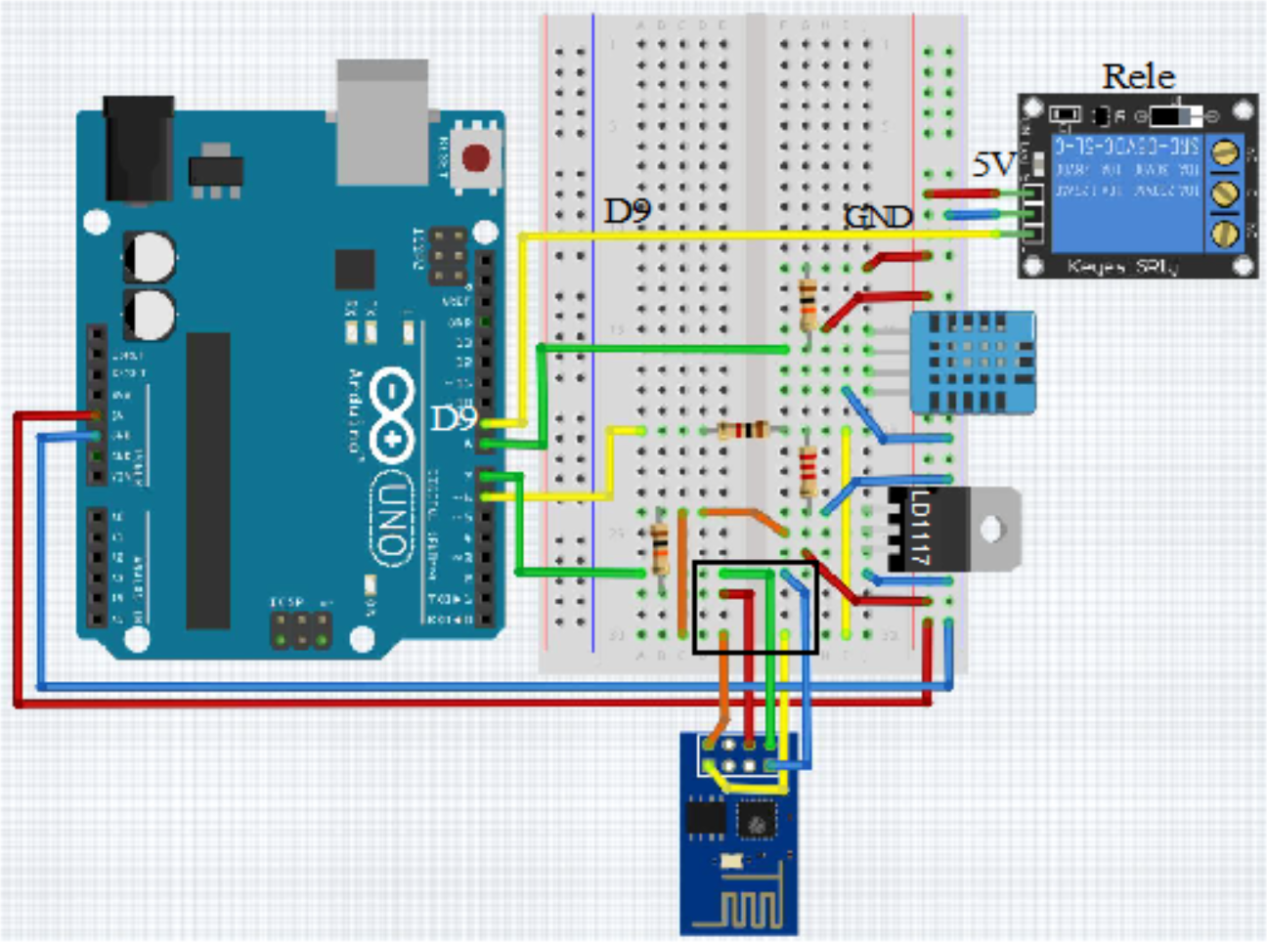
17. Fjernstyring av rele (side 135)
Lag konsoll som slår av og på releet
Motta styresignaler hos sensornoden fra CoT
Styr releet

Slide 24
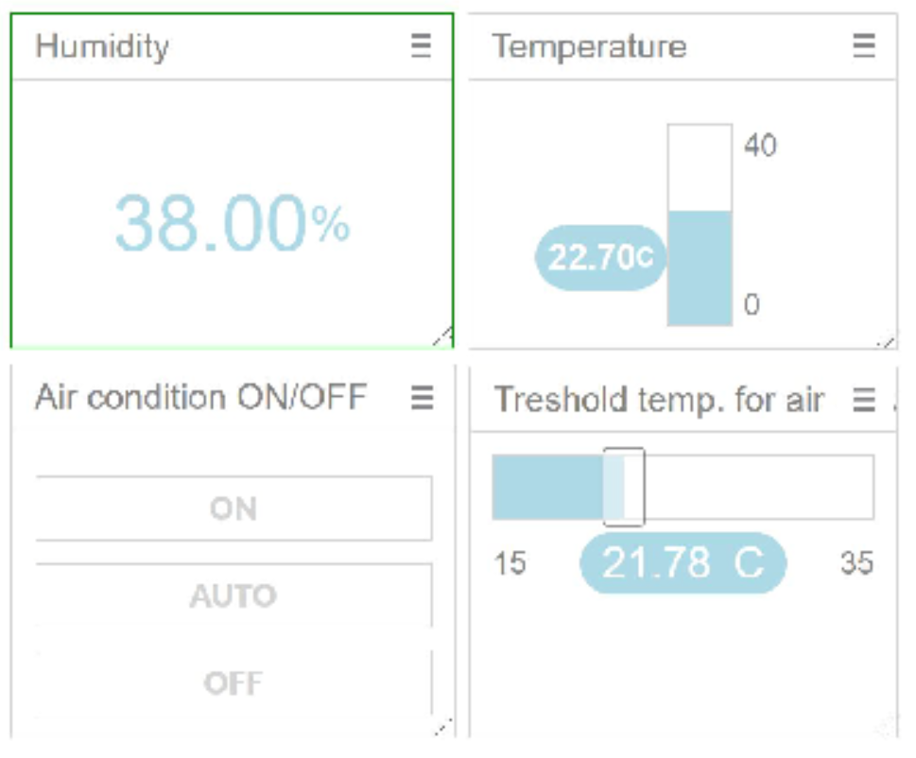
18. Automatisk styring av rele (side 139)
Lag konsoll for å sette terskelverdi for styring av rele
Lag konsoll med valg av autostyring av rele

Slide 25
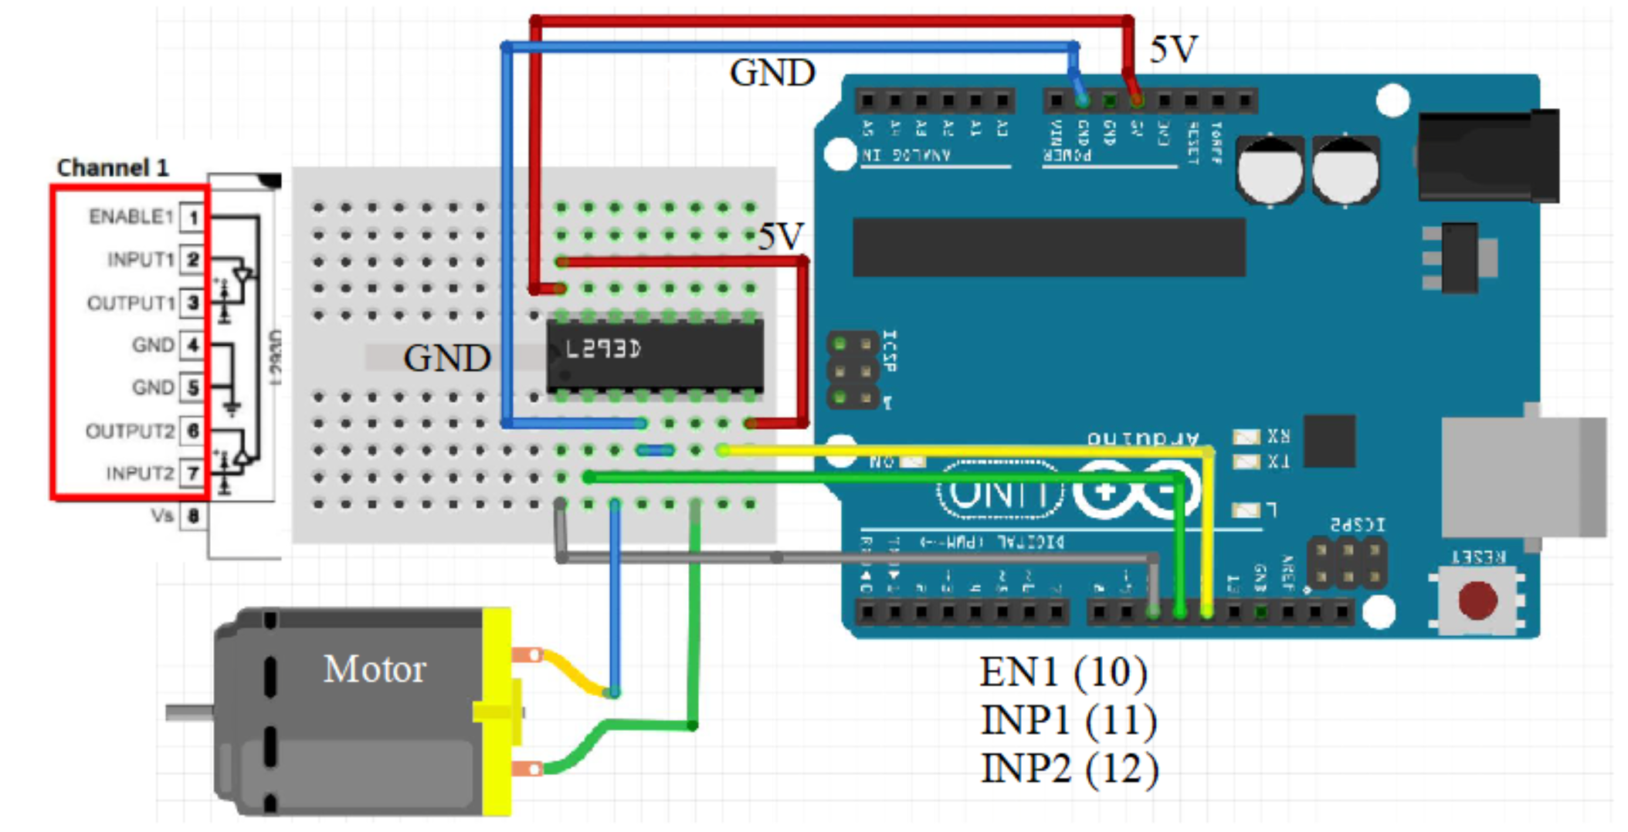

19. Styring av viftemotor med H-bro
(side 142)
Bruk av H-bro for styring av rotasjonsretning av motor

Slide 26
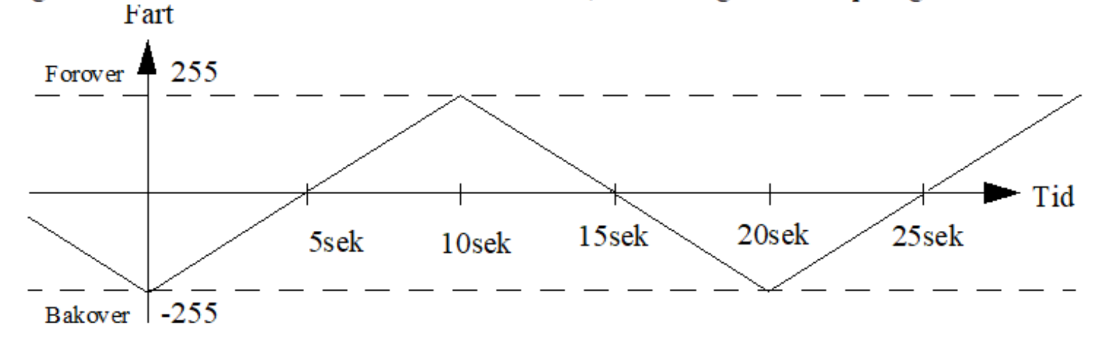
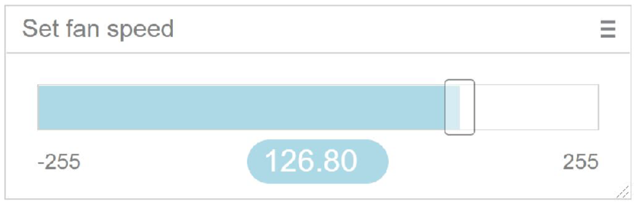
20. Styring av farten til viftemotor med PWM
(side 145)
Bruk av H-bro for styring av rotasjonsretning og farten av en DC-motor
21. Styring av farten til vifta fra CoT (side 147)
Lag glide-konsoll for styring av fart og retning

Slide 27
22. Sammenstill måling av luftfuktighet med styring av ventilasjonsvifta (side 150)
Automatisk styring av vifteretning avhengig av over eller under terskel-temperaturen

Slide 28
23. Værstasjon (side 155)
Velg en sensor fra sortementet, forskjellig fra de andre
Koble opp og skriv program for overføring til CoT
Publiser målingene slik at de blir tilgjengelig for andre
Lag et konsoll
24. Presentasjon målinger over tid (side 157)

Slide 29
25. Inkluder målinger fra andre publiseringskilder
og bygg opp komplekse paneler (side 159)
Inkluder målinger i panelet fra andre deltakere
La elevene spesialisere seg på en eller to sensorer
La dem dele målinger, og bygg opp komplekse paneler

Slide 30
Sensorer

Slide 31
Lufttrykk BMP280

Slide 32
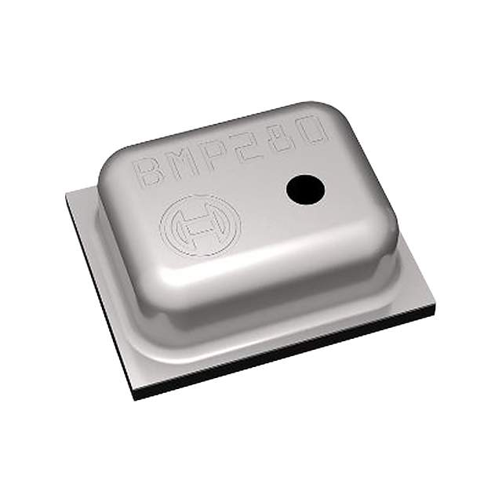
Måling av lufttrykk BMP280
Utnytter den piezo-resistive effekten.
Lord Kelvin 1856
C.G. Smith 1954 (Ge og Si)
Båndgapet endres med mekanisk stress
Elementet i skiva inngår i en målebro

Slide 33
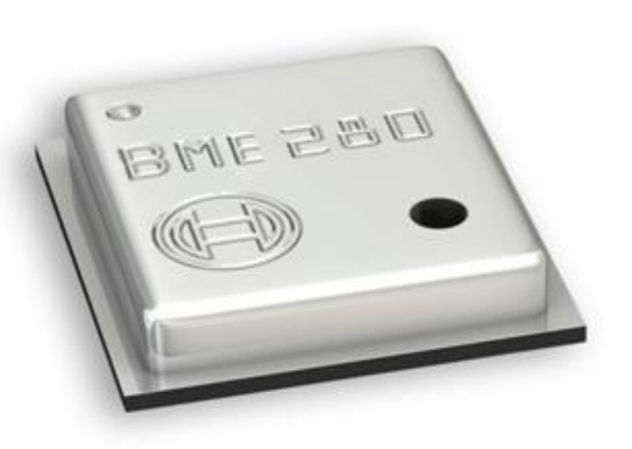
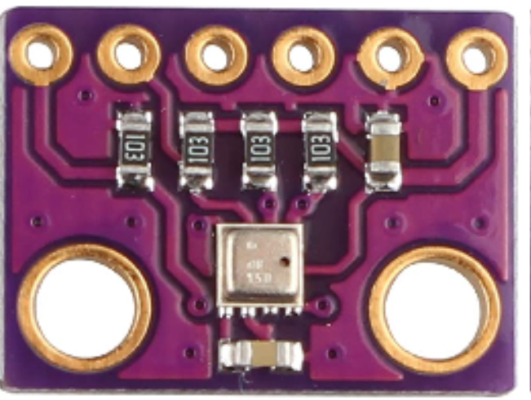
BME280 spesifikasjoner
Temperatur -40 til +85C
±1ºC (nøyaktighet)
Luftfuktighet 0 – 100% (måleområde)
±3% (nøyaktighet)
1 s (responstid)
Lufttrykk 300 – 1100 mBar (9 000 m)
Power 3,3V – 1µA i dvale

Slide 34
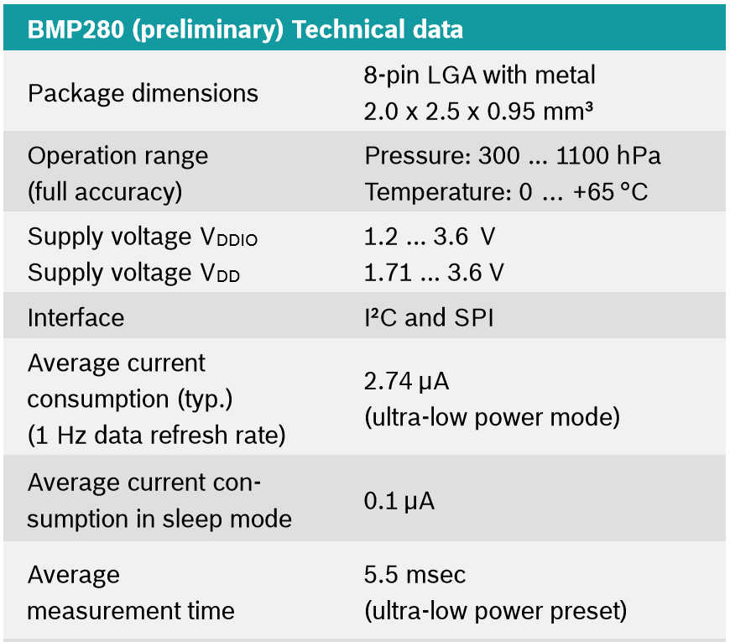
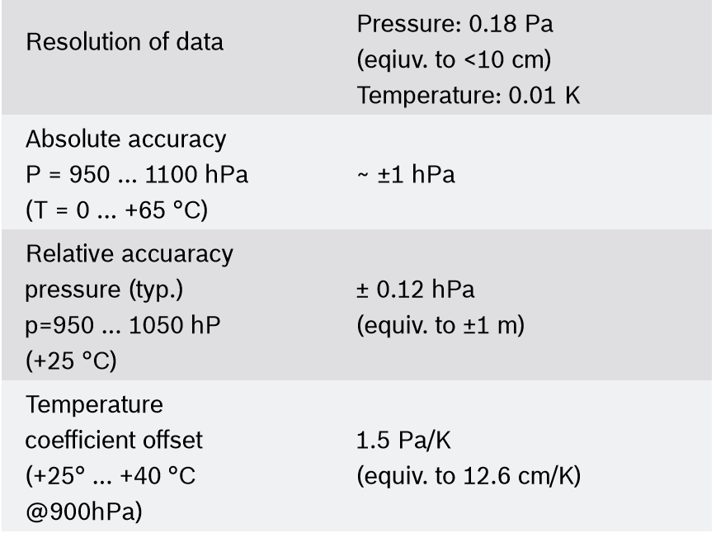
Spesifikasjoner for BMP280
< 9000 m

Slide 35
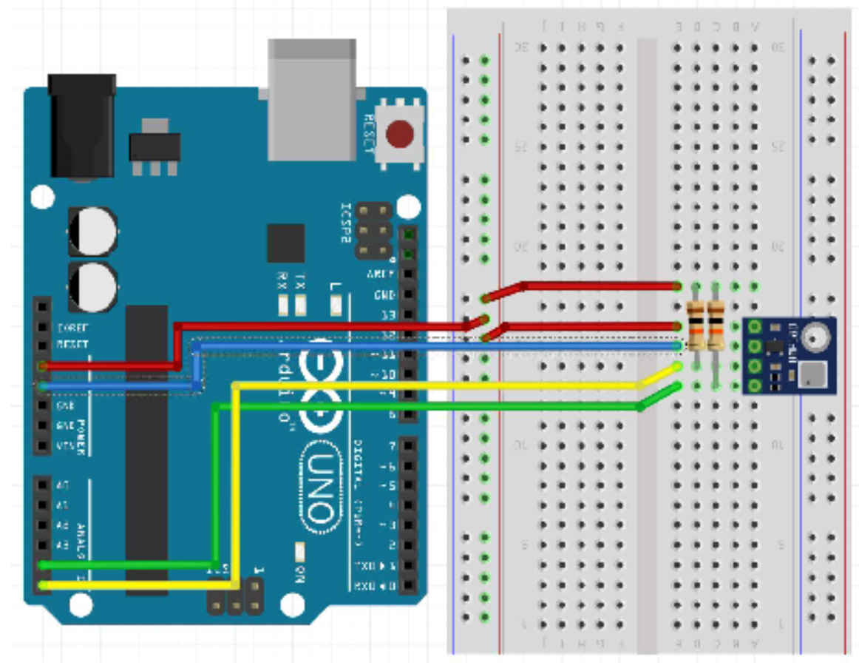
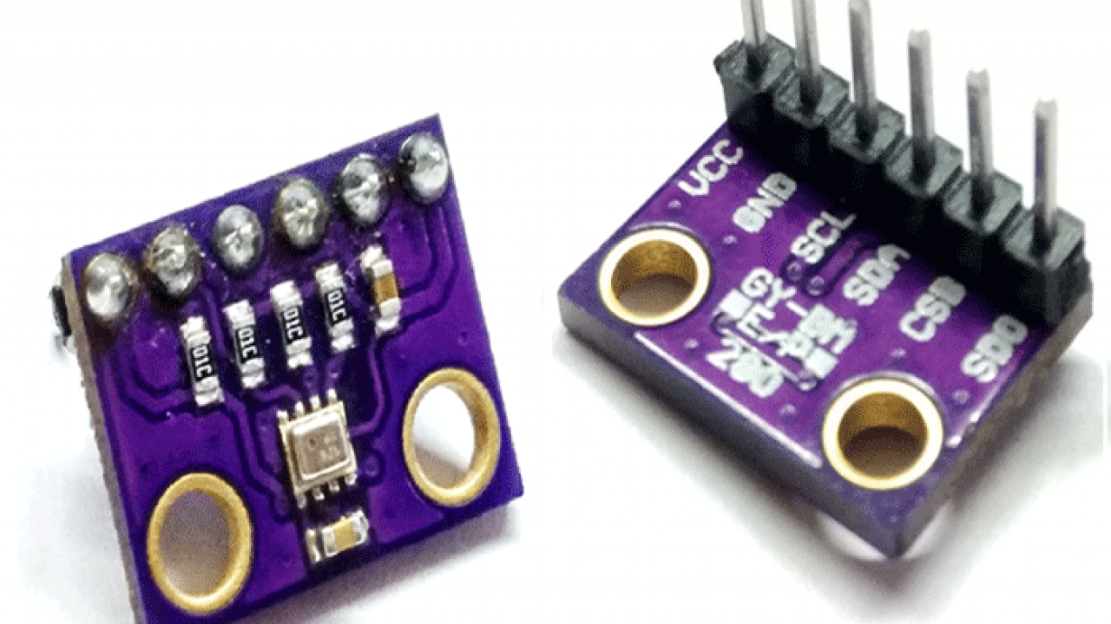
Måling av lufttrykk BMP280
BMP280

Slide 36
Display SSD1306

Slide 37
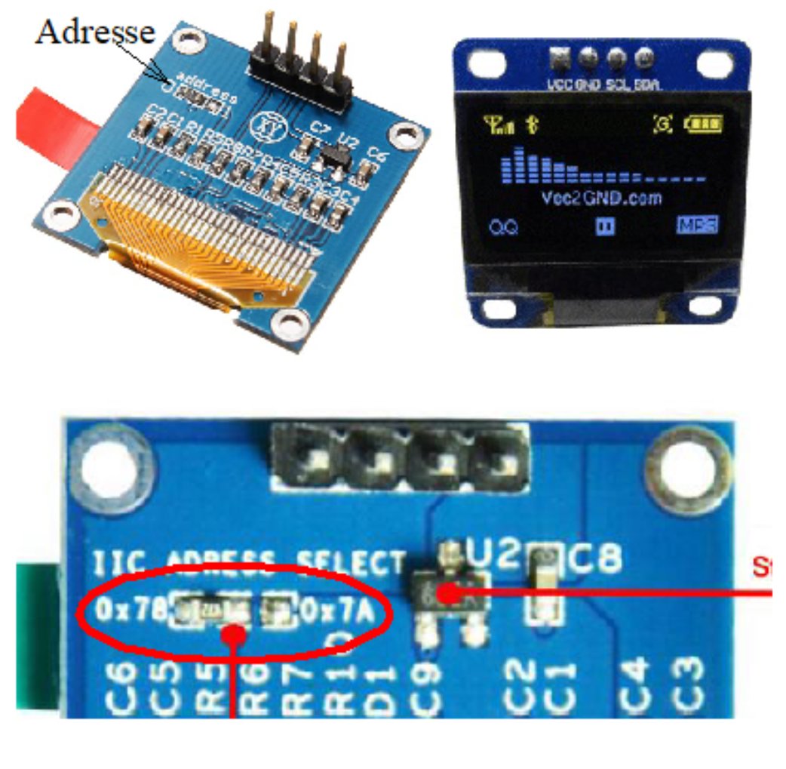
OLED display SSD1306
Adresser: 0x3C og 0x3D (hex)

Slide 38
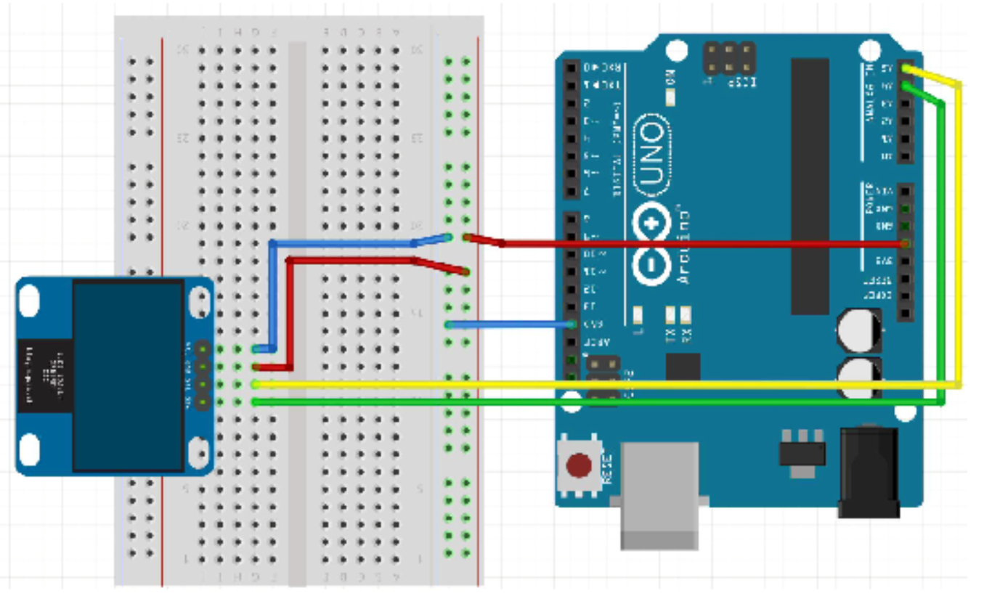
OLED display SSD1306
128 x 64 pix
I²C buss

Slide 39
I²C buss

Slide 40
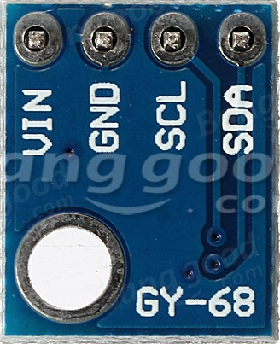
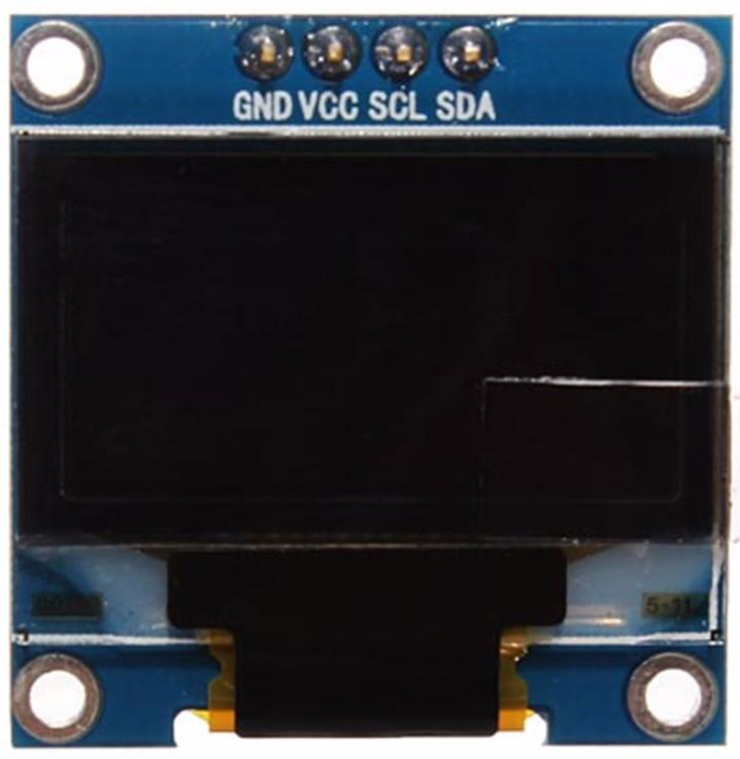
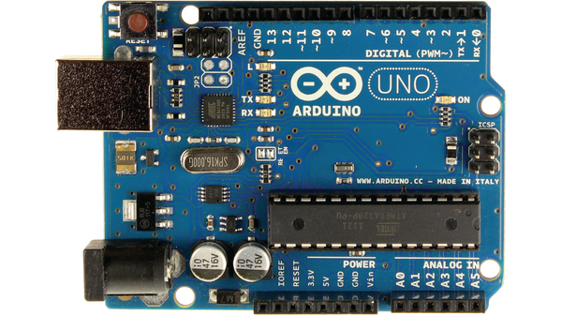
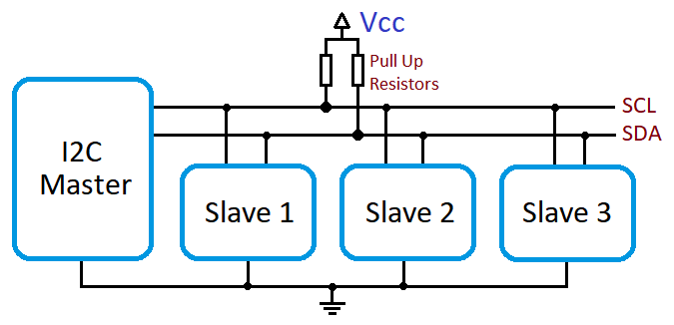
I²C databuss
3,3V
5,0V
GND
SCL
SDA
Adresse 1
Adresse 2

Slide 41
Temperatursensorer TC74

Slide 42
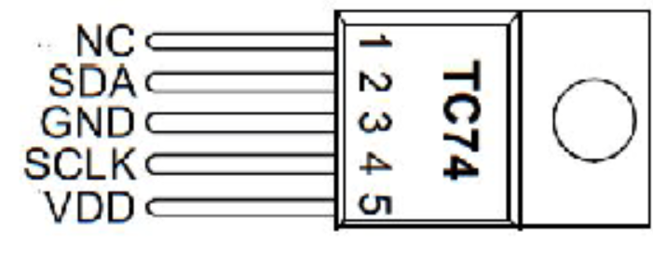
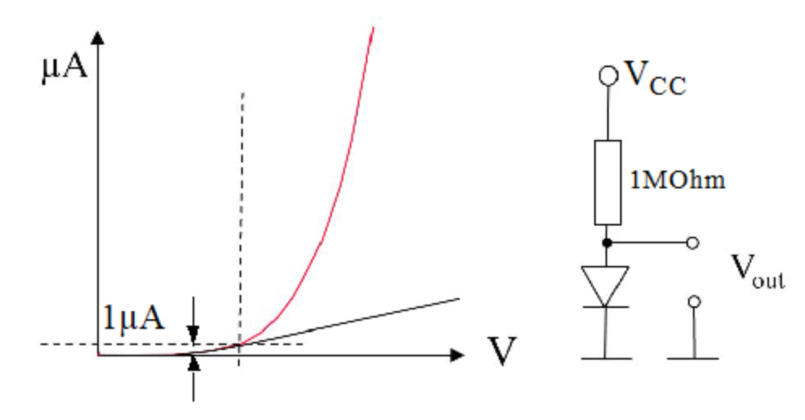
Temperatursensor: TC74A0-3.3VAT
B1001 000 = 0x48
3,3V
TO220-5
-40 til +125°C

Slide 43
Luftfuktighet DHT11

Slide 44
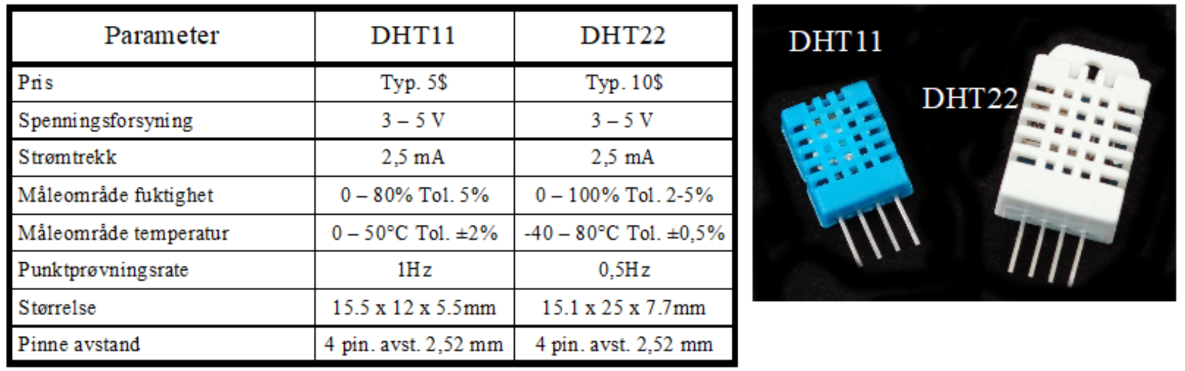
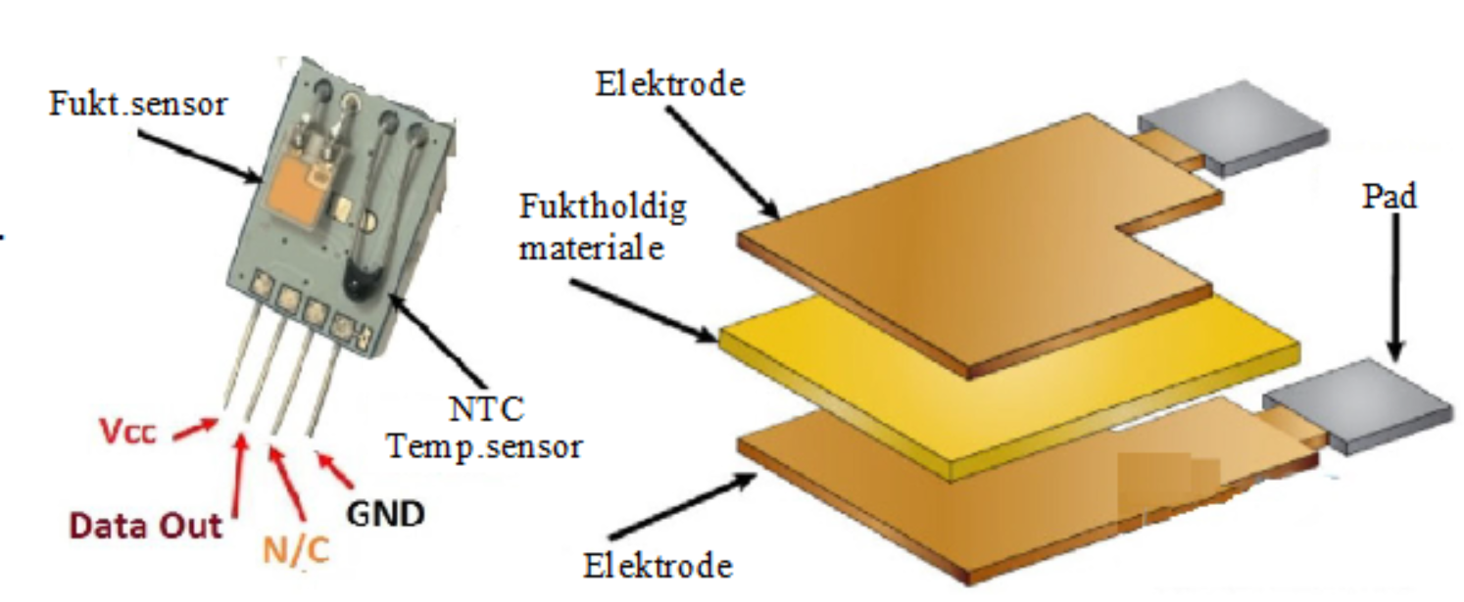
Luftfuktighet/Temperatur HDT11
En-trådsdatabuss
Master/slave
16,3 kbps
Krever bibliotek

Slide 45
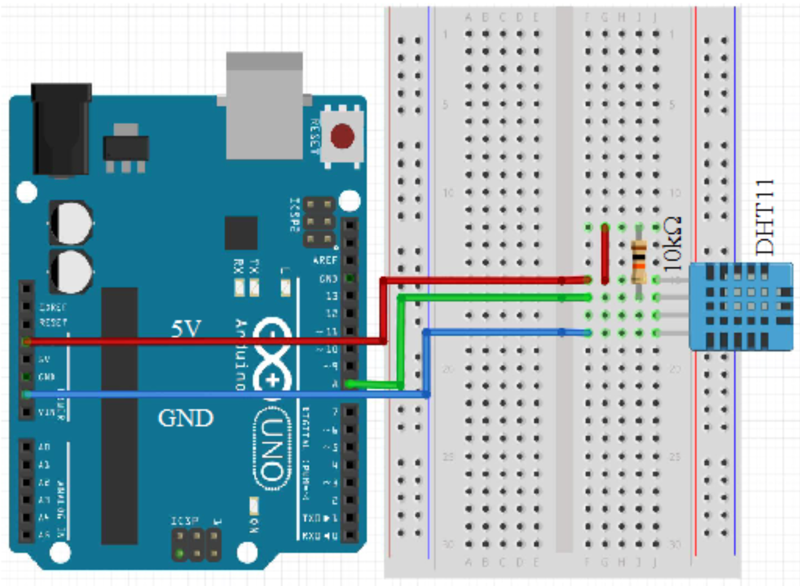
Oppkobling

Slide 46
Lysintensitet BH1750

Slide 47
Belysningsstyrke (lux) BH1750
Lysintensitet – candela (cd)
Candela (cd) er den fundamentale enheten for lysintensitet definert i SI-systemet.
Lysstyrke – lumen (lm)
Lumen angir den totale lysmengden som strømmer ut av en lyskildestrømmer ut fra kilden
Belysningsstyrke (illuminans) – lux (lx)
Lux er en betegnelse for belysningsstyrke (illuminans) og forteller hvor mye lys som faller på en flate.
Luminans eller lystetthet – lux (lx)
Angir styrken på det som reflekteres tilbake fra en flate

Slide 48
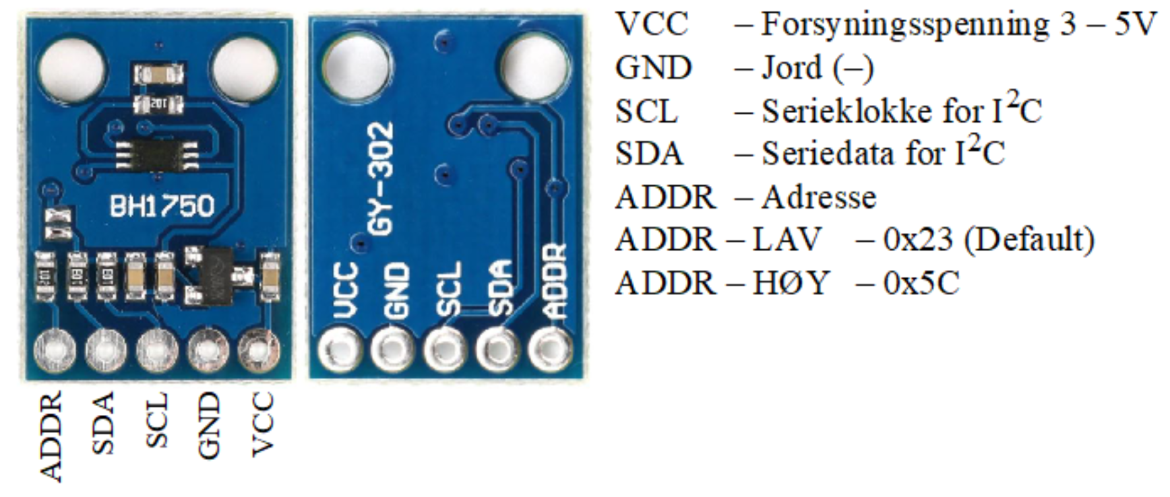
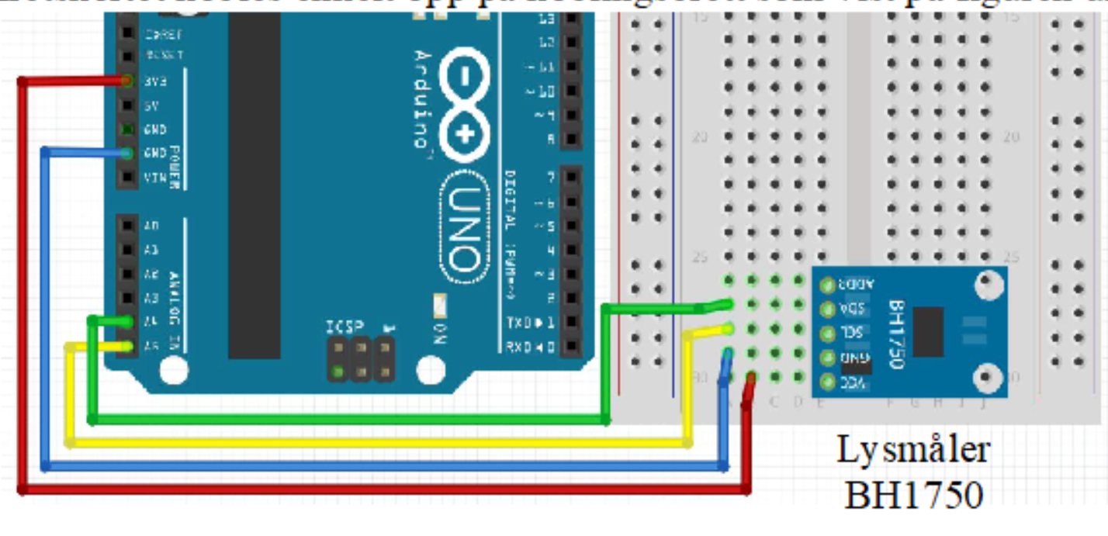
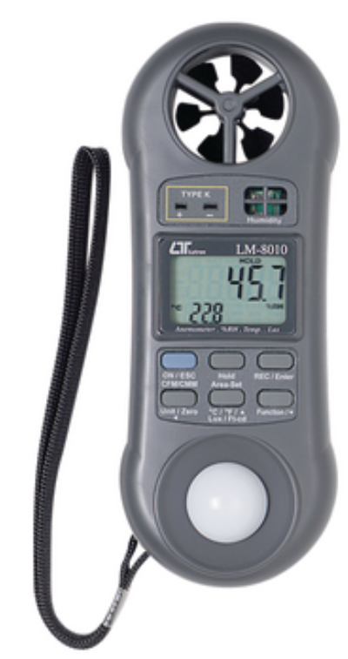
Belysningsstyrke (lux) BH1750
Spenningsforsyning::
3 – 5 V,
Strømforbruk:
0,12 mA
Måleområde:
0 – 65535 Lux,
Måleoppløsning 1 Lux
Målevariasjon ±15%
I²C-buss for kommunikasjon
Adressen er
HEX 0x23
Kalibrering

Slide 49
Vindhastighet SEN15901

Slide 50
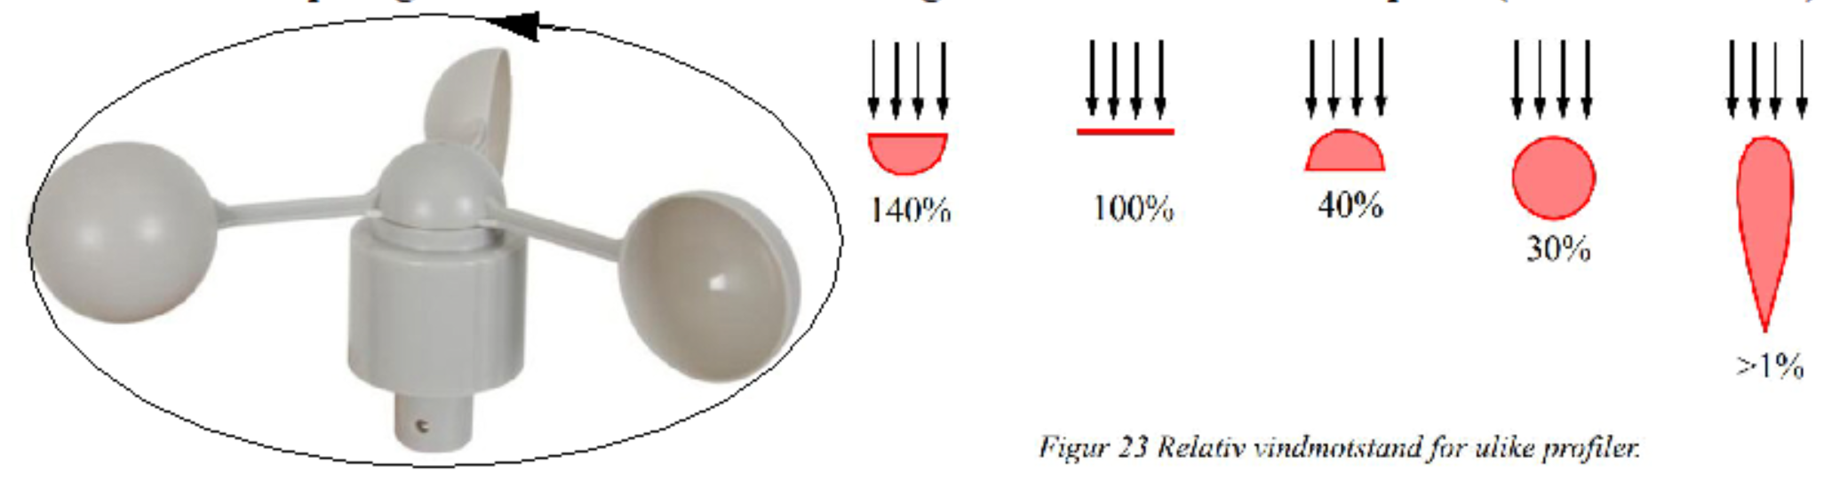
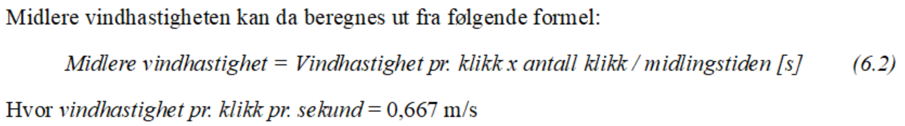
Vindhastighet m/s SEN 15901

Slide 51
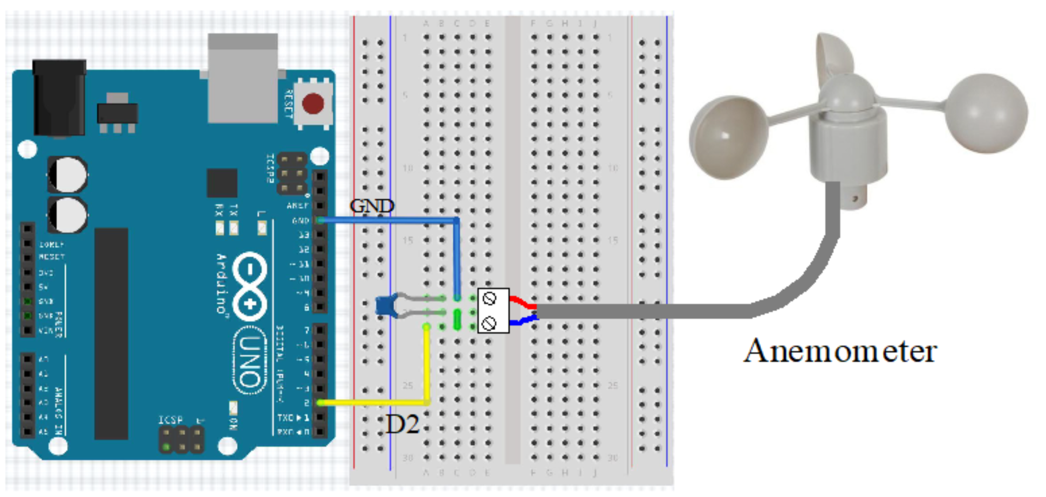
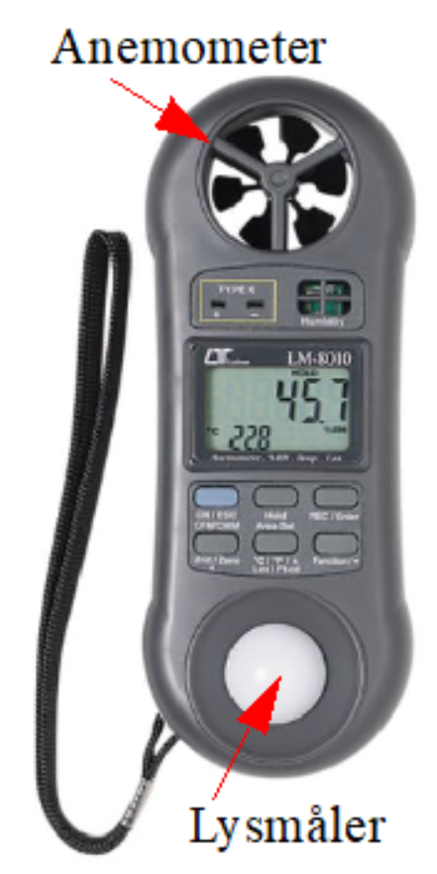
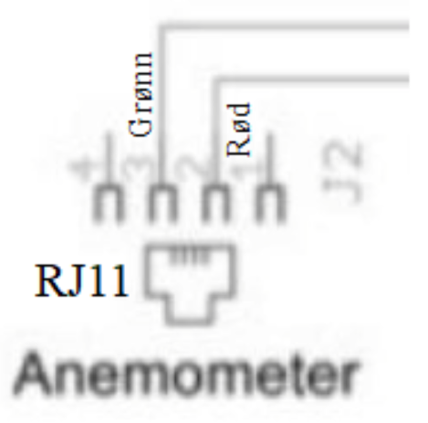
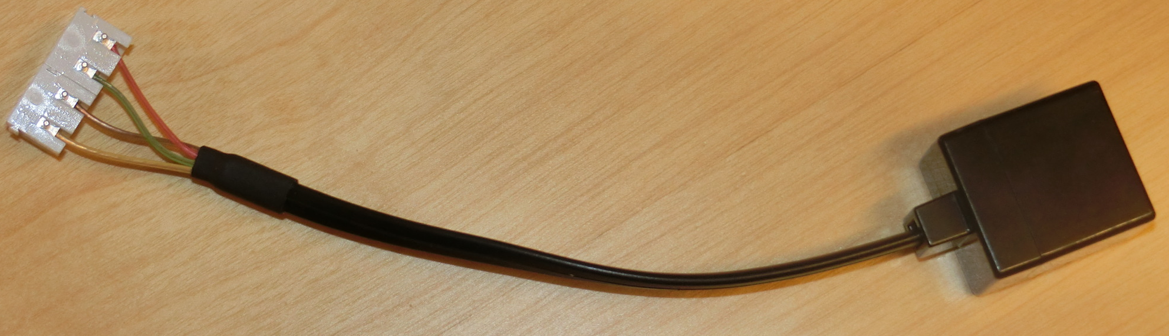
Vindhastighet m/s SEN 15901
Oppkobling
Bruk av interrupt D2
Rød
Grønn

Slide 52
Vindretning SEN15901

Slide 53
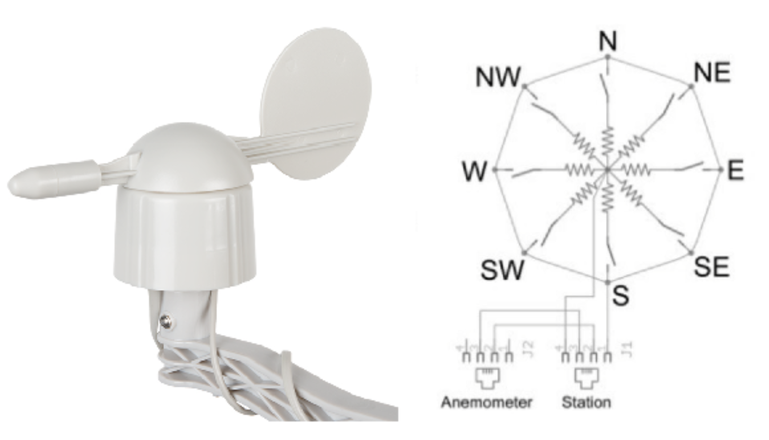
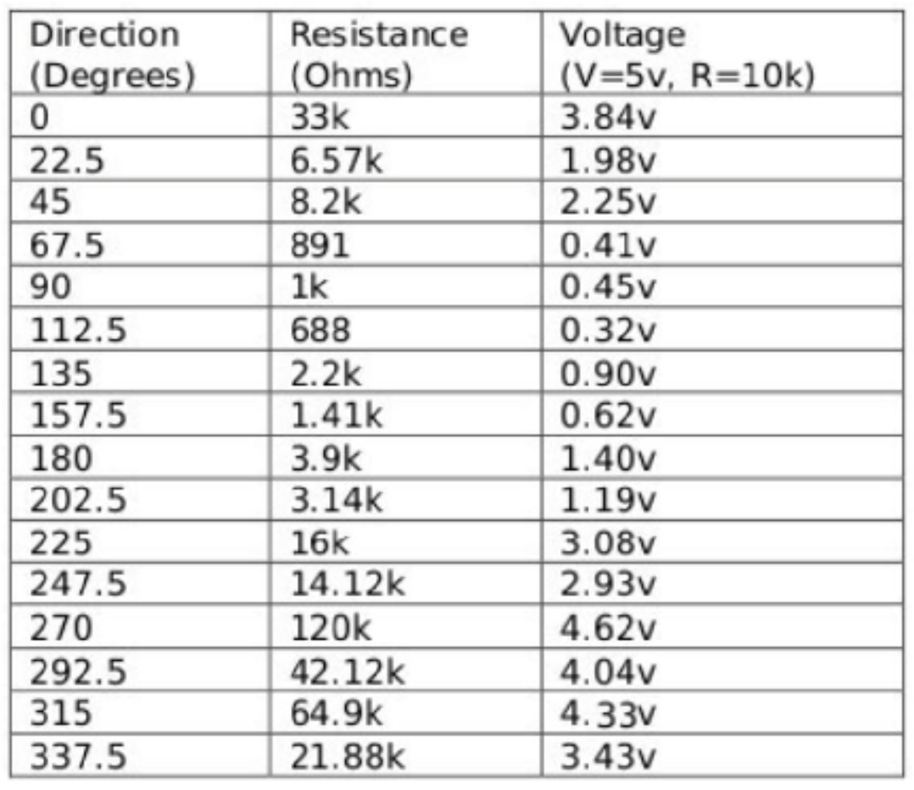
Vinretningsmåler
SEN-15901
Spenningsdeler (fra resistans til spenning)

Slide 54


Vindretningsmåler SEN 15901
Oppkobling
Bruk analog inngang A0
Brun
Gul

Slide 55


Måling av vindretning
Kolonne 1 – Teller
Kolonne 2 – Nedre grense spenning
Kolonne 3 – Øvre grense spenning
Kolonne 4 – Retning i grader

Slide 56
Nedbør SEN15901

Slide 57

Nedbørsmåler mm SEN15901
0,2794 mm (ca. 1/4 mm) pr. puls

Slide 58


Nedbørsmåler SEN 15901
Oppkobling
Rød
Bruk digital inngang
D3 med intern pullup
Grønn
D3

Slide 59
Snødybde HC-SR04

Slide 60


Måling av snødybde HC-SR04
Forsyningsspenning: +5 VDC
Stand by strømtrekk: < 2 mA
Strømtrekk under måling: 15 mA
Vinkelen til målet: <15°
(dvs. avvik fra 90° på strålegangen)
Rekkevidde: 2 cm – 400 cm
Oppløsning: 0.3 cm
Trigger pulsbredde: 10 μs
Ultralyd frekvens: 40 kHz

Slide 61

Måling av snødybde HC-SR04
Gode avstandsmålinger forutsetter at den reflekterende flaten:
... ikke er for skrå i forhold til lydens retning (< 15°)
... ikke er for liten i utstrekning
... ikke er for langt unna (< 330 cm)
... ikke er for myk eller demper ekkoet for mye

Slide 62



Måling av snødybde HC-SR04
Mulig måleoppstilling

Slide 63
Følt temperatur TC74/SEN-15901

Slide 64
Måling og beregning av følt temperatur
TC74/SEN15901

Slide 65
Tiden det tar førforfrysning inntreffer
(i minutter)

Slide 66


Måling og beregning av følt temperatur

Slide 67
Varmeindeks HDT11

Slide 68
Varmeideks HDT11

Slide 69

Varmeideks HDT11

Slide 70

Varmeideks HDT11

